Slide 1
Estimación de datos faltantes en series climáticas
Lihuen Flores, Fabiana Fulgenzi, Jorge Ruiz

Slide 2

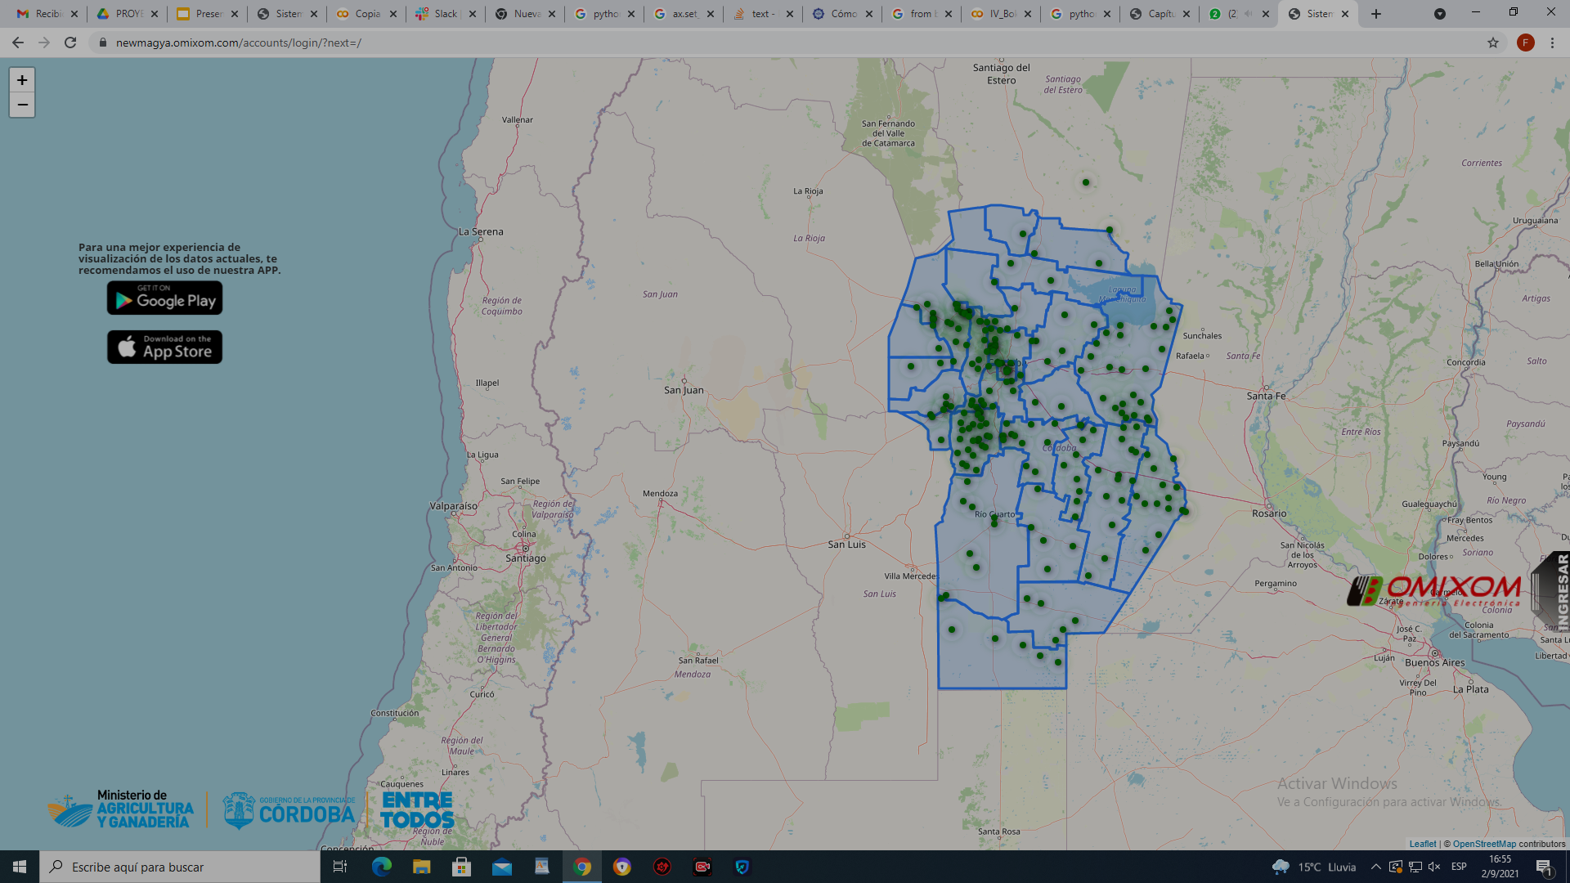
Datos de 5 estaciones meteorológicas
tomadas cada 10 min
Las Varas
San Miguel Listello
San Miguel Las Varillas
San Miguel Establec. Don Luis
Alicia (target)
Extraidos y descargados como .csv desde:
https://newmagya.omixom.com/accounts/login/?next=/
Notes:
Este es un borrador para mi que ya busqué 50 veces cual es cual

Slide 3
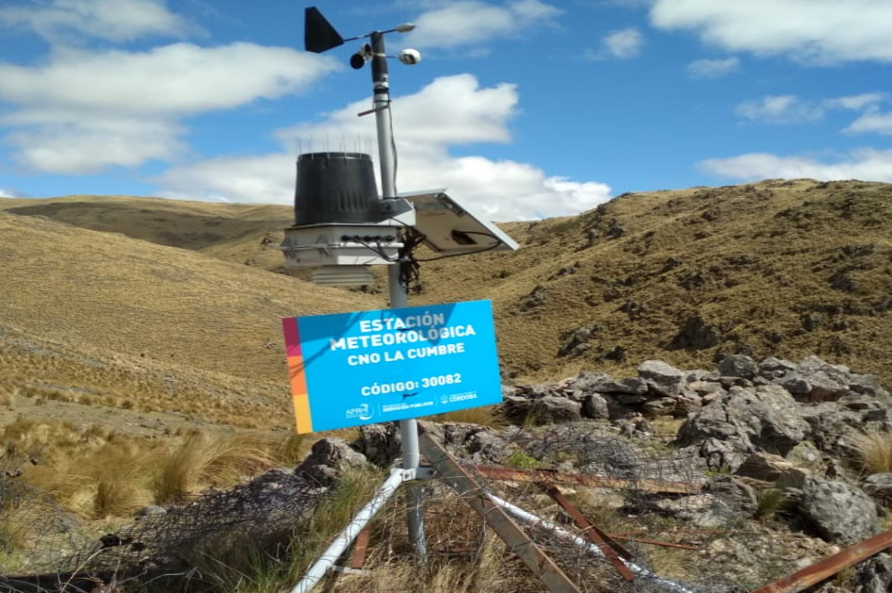
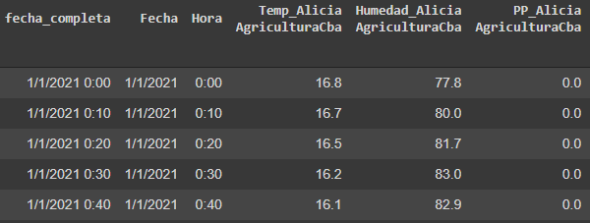
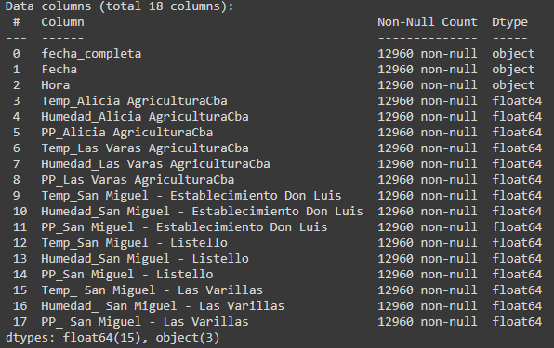
Datos de 5 estaciones
meteorológicas
https://newmagya.omixom.com/accounts/login/?next=/
METADATA
Cantidad de columnas: 18
Tipo de datos: objetos de Fecha /Hora y float64
Cantidad de datos/feature: 10368- sin datos faltantes
División de datos test (20%) y train (80%)

Slide 4
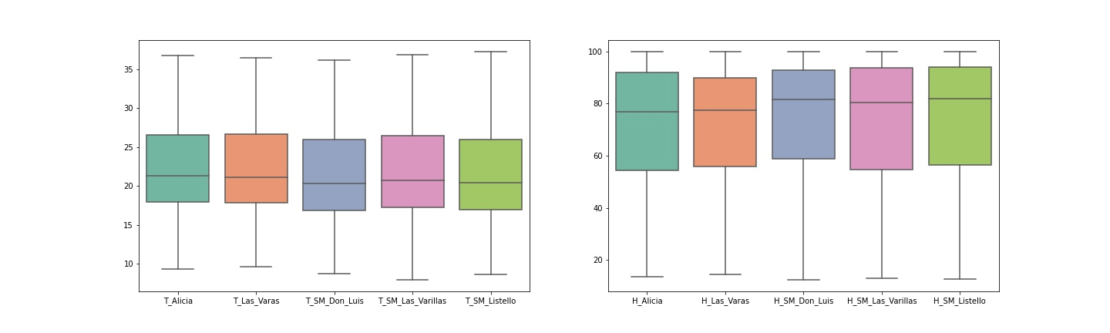
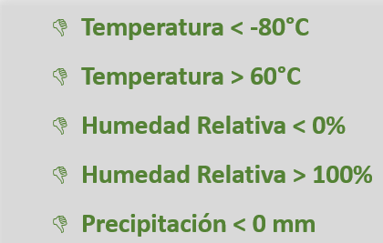
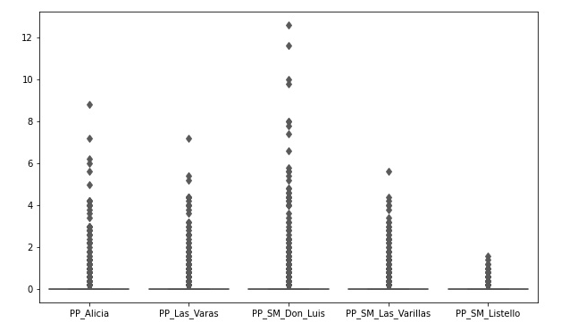
Temperatura, HR y precipitaciones
No se identifican outliers, los valores encontrados tienen sentido físico.
Notes:
[24, 36, 29, 33, 58] cantidad de días con lluvia (sobre 90)
[250, 244, 3654, 199, 84] mm totales

Slide 5
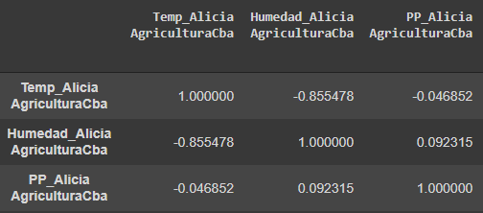
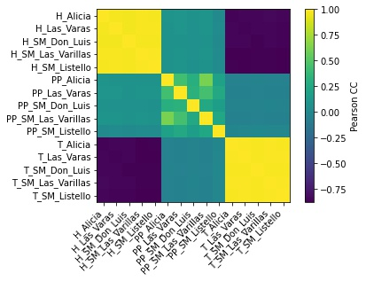
Matriz de correlaciones
Se encuentra una fuerte correlación lineal entre Temperatura y Humedad relativa, para cada estación y entre las vecinas.
Se observa una correlación muy baja entre Temperatura o Humedad con la Precipitación
Notes:
pondria este gráfico

Slide 6



Desde 1800 a la actualidad se ha incrementado la temperatura media global en 1°C.
Modelo base (media)
Temperatura
MSE= 1
Precipitación
MSE= 0.038
Humedad
MSE= 17.27
Fuente: Organización meteorológica mundial

Slide 7
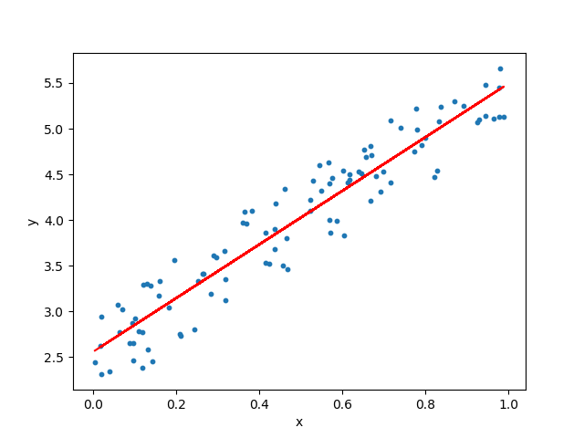
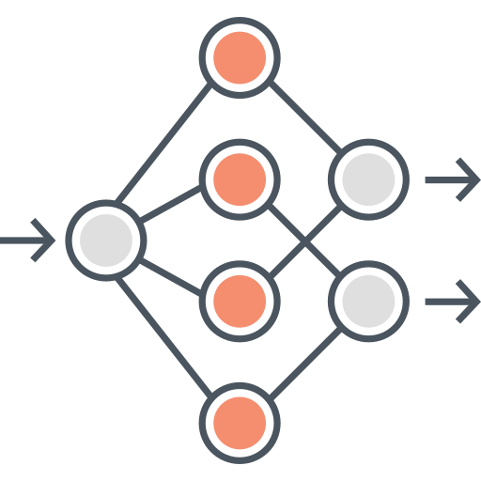


Estimamos
Temperatura - Humedad - Precipitación
Analizamos diferentes modelos
Linear Regression
SVM
Random Forest
Neural Networks

Slide 8
Regresión lineal
Lasso
Ridge
Temperatura (grado 3)
Temperatura (grado = 5, alpha= 1 x 10⁻⁷)
Temperatura (grado =5, alpha= 1x10⁻⁴)
MSE train = 0.51
MSE test = 0.53
MSE train = 0.50
MSE test = 0.52
MSE train = 0.49
MSE test = 0.48
Precipitación (grado 1)
Precipitación (grado = 1, alpha= 0.001)
Precipitación (grado =1 alpha= 0.1)
MSE train = 0.0329
MSE test = 0.0199
MSE train = 0.0328
MSE test = 0.0199
MSE train = 0.0327
MSE test = 0.0199
Humedad (grado 3)
Humedad (grado=6, alpha=1x10⁻⁶)
Humedad (grado =3 alpha= 0.001)
MSE train = 9.98
MSE test = 10.31
MSE train = 10.16
MSE test = 10.50
MSE train = 9.94
MSE test = 10.26

Slide 9
Random Forest
XGBoost
Temperatura (n_estimators=700, max_depth=13, subsample=0.9, colsample_bytree=0.9,objective= 'reg:squarederror',gamma=0.6, min_child_weight= 2)
Temperatura (max_depth':[10],'min_samples_leaf':[20], 'max_leaf_nodes':[80], 'n_estimators':[700])
MSE train = 0.55 MSE test = 0.57
MSE train = 0.38 MSE test = 0.36
Precipitación (max_depth':[8],'min_samples_leaf':[20], 'max_leaf_nodes':[30], 'n_estimators':[700])
Precipitación (n_estimators=400, max_depth=9, subsample=1, colsample_bytree=0.9,objective= 'reg:squarederror',gamma=0.8, min_child_weight= 5)
MSE train = 0.0351 MSE test = 0.0232
MSE train = 0.036436 MSE test = 0.018628
Humedad (n_estimators=700, max_depth=11, subsample=1, colsample_bytree=1, objective=’reg:linear’,gamma=0.7, min_child_weight=5)
Humedad ({'n_estimators': 650, 'min_samples_leaf': 20, 'max_leaf_nodes': 90, 'max_depth': 9})
MSE train = 10.6 MSE test = 10.8
MSE train = 7.46 MSE test = 7.51

Slide 10
Neural Network
SVM
Temperatura (C: 50, gamma: 2.5, kernel': rbf)
Temperatura ({'activation': 'relu', 'batch_size': 32, 'epochs': 100, 'optimizer': 'Adam'}) 1 capa oculta de 4 neuronas
MSE train = 0.33 MSE test = 0.28
MSE train = 0.64 MSE test = 0.67
Precipitación (C: 10, kernel: linear)
Precipitación ({'activation': 'relu', 'batch_size': 32, 'epochs':150 con early, 'optimizer': 'Adam'}) 1 capa oculta de 4 neuronas
MSE train = 0.03587 MSE test = 0.02119
MSE train = 0.0316 MSE test = 0.01992
Humedad
({'activation': 'relu', 'batch_size': 32, 'epochs':150 con early, 'optimizer': 'Adam'}) 1 capa oculta de 4 neuronas
Humedad (C: 300, gamma: 1, kernel': rbf)
MSE train = 8.68 MSE test = 11.24
MSE train = 11.65 MSE test = 12.19

Slide 11
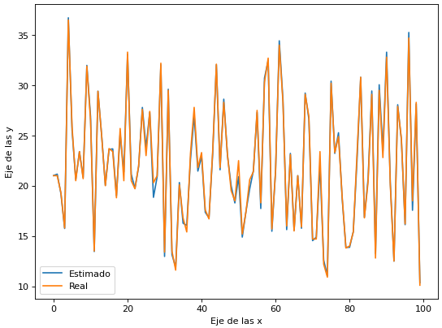
Temperatura
Temperatura
Support vector machine
hiperparámetros:
C: 50, gamma: 2.5, kernel': rbf
train ( 80% ) = 0.33
test ( 20% ) = 0.28
test reservado = 0.27

Slide 12
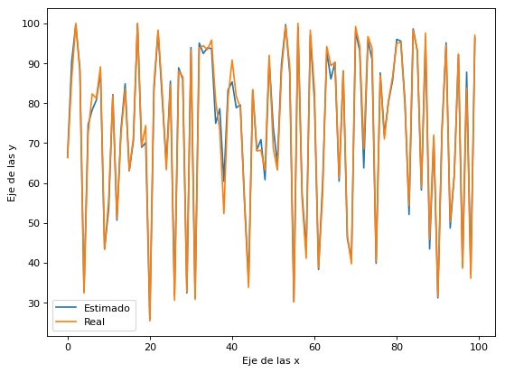
Humedad
Humedad
XGB regressor
colsample_bytree:1, gamma:0.7, max_depth:11, min_child_weight:5, n_estimators:700, subsample:0.9
train ( 80% ) = 7.46
test ( 20% ) = 7.51
test reservado = 7.66

Slide 13
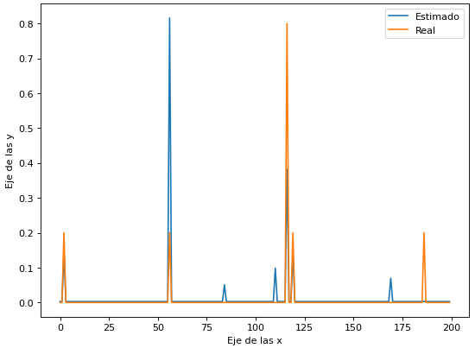
Precipitación
Precipitación
Regresión Lineal de grado 1
MSE train = 0.0329
MSE test = 0.0199
test reservado = 0.0190

Slide 14
Conclusiones
Temperatura: se logró reducir el MSE en un orden de magnitud en relación al modelo base 1 vs 0,33 en SVM (Train con CV) y 0.27 en conjunto reservado.
Humedad: MSE del modelo base 17,27 vs 7.46 de XGBoost (Train con CV) y 7.66 en conjunto reservado.
Precipitación: El MSE del modelo base de 0.0380 se redujo a 0,0329 con regresión lineal grado 1. En el caso de precipitaciones el lapso de toma de datos de 10 minutos puede implicar un variabilidad marcada entre estaciones, Cabe considerar un análisis diario para el cual se requieren mayor cantidad de datos dado que el dataset se reduciría a 90 días.

